Slide 1
* Мониторинг проведен институтом уполномоченных по защите прав предпринимателей
12 мая 2020 г.
РЕЗУЛЬТАТЫ МОНИТОРИНГА
«Мнение малого и среднего бизнеса о мерах государственной поддержки в период эпидемии коронавируса»
Задача мониторинга – определить состояние бизнеса в регионах, выявить проблемы с занятостью и отследить воздействие на бизнес мер, уже принятых Правительством и региональными властями, и скорректировать разработку дальнейших мер и механизмов поддержки.
14.05.2020

Slide 2
Распределение ответов респондентов на вопрос: «К какой сфере деятельности относится Ваша компания?»
Мониторинг проведен 12 мая 2020 г.
В мониторинге приняли участие руководители и владельцы 1925 компаний из 85 субъектов РФ.
Следующий этап мониторинга планируется провести: 22 мая 2020 г.
(в % от общего числа ответивших на вопрос)
14.05.2020

Slide 3
Больше половины респондентов (60,6%) отметили, что спрос на их продукцию/услуги сократился на 50% и более. При этом (25,8%) от общего числа опрошенных ответили, что спрос на их продукцию/услуги снизился на 91% и более:
(52,5%) респондентов ответили, что временно остановили деятельность своей компании.
«Остановила ли Ваша компания свою деятельность в связи с введением режима самоизоляции?»
«Сократился ли спрос на продукцию/услуги Вашей компании по сравнению с тем же периодом прошлого года, если да, то насколько?»
(в % от общего числа ответивших на вопрос)
(в % от общего числа ответивших на вопрос)
14.05.2020

Slide 4
До (58,5%) выросло количество респондентов, которые указывают, что треть и более компаний, работающих в их отрасли в их субъекте РФ, перевели своих работников на минимально возможную заработную плату или их сотрудники ушли в отпуск «за свой счет» (рост c начала апреля на 8,8%).
(28,1%) от всего числа опрошенных отметили, что практически все компании перевели сотрудников на минимальную заработную плату или их сотрудники ушли в отпуск «за свой счет».
По мнению большинства опрошенных предпринимателей (55,7%) треть и более компаний, работающих в их отрасли и их регионе, сократили численность сотрудников. По сравнению с прошлым периодом, данный показатель вырос на 7,1 %:
«Какой процент компаний, работающих в Вашей отрасли в Вашем регионе, перевели сотрудников на минимально возможную заработную плату или их сотрудники ушли в отпуск «за свой счет»?»
«Как Вы считаете, какова доля работающих в Вашей отрасли в Вашем регионе компаний, сокративших численность сотрудников?»
(в % от общего числа ответивших на вопрос)
(в % от общего числа ответивших на вопрос)
14.05.2020

Slide 5
ПО-ПРЕЖНЕМУ БОЛЬШАЯ ЧАСТЬ (51%) ОПРОШЕННЫХ СООБЩАЮТ, ЧТО ОСНОВНАЯ ТРУДНОСТЬ, С КОТОРОЙ СТОЛКНУЛСЯ ИХ БИЗНЕС – НЕВОЗМОЖНОСТЬ ПЛАТИТЬ ЗАРАБОТНУЮ ПЛАТУ СОТРУДНИКАМ И НАЛОГИ С ФОТ.
«С какими трудностями столкнулась Ваша компания за последнюю неделю?» (допускался выбор неограниченного числа ответов)
Опрос от 12 мая 2020
(в % от общего числа ответивших на вопрос)
14.05.2020

Slide 6
Практически половина (49%) респондентов сообщили, что их компания не входит по основному виду деятельности в число наиболее пострадавших отраслей в результате пандемии COVID-19 по утвержденному Правительством перечню отраслей.
По сравнению с результатами предыдущего опроса, снизилась доля тех, кто считает, что условия предоставления поддержки не позволят ее получить с (36%) до (26%), а доля воспользовавшихся поддержкой увеличилась с (7%) до (16%). Вместе с тем за последние две недели выросло и число отказов в предоставлении мер поддержки: с (15,5%) до (17%).
«Входит ли Ваша компания по основному виду деятельности (основной ОКВЭД) в число наиболее пострадавших отраслей в результате пандемии COVID-19 по утвержденному Правительством перечню отраслей?»
«Если Ваша компания вошла в список наиболее пострадавших отраслей, то смогли ли воспользоваться льготами, предоставляемыми для наиболее пострадавших предприятий?»
(в % от общего числа ответивших на вопрос)
(в % от общего числа ответивших на вопрос)
14.05.2020

Slide 7
ПРАКТИЧЕСКИ ПОЛОВИНА (44,5%) ПРЕДПРИНИМАТЕЛЕЙ СООБЩИЛИ, ЧТО ОКАЗАНИЕ УСЛУГ В ДИСТАНЦИОННОМ РЕЖИМЕ ДЛЯ ИХ БИЗНЕСА НЕВОЗМОЖНО. ДАННЫЙ ПОКАЗАТЕЛЬ УМЕНЬШИЛСЯ НА 13% ПО СРАВНЕНИЮ С РЕЗУЛЬТАТАМИ ОПРОСА, КОТОРЫЙ СОСТОЯЛСЯ 13 АПРЕЛЯ 2020 ГОДА.
«Перешла ли Ваша компания к предоставлению дистанционных услуг для клиентов?»
(в % от общего числа ответивших на вопрос)
14.05.2020

Slide 8
У (92,4 %) ответивших предпринимателей за последнюю неделю не проводились контрольно-надзорные мероприятия (без учета проверок по соблюдению режима карантина).
«Были ли за последнюю неделю проверки Вашей компании (кроме проверок по соблюдению режима карантина)?»
(в % от общего числа ответивших на вопрос)
14.05.2020

Slide 9
К наиболее востребованными введенным мерам поддержки, по мнению предпринимателей, относящихся к пострадавшим отраслям в соответствии с НПА Правительства РФ, были отнесены: отсрочка по всем налоговым платежам, прямые выплаты – компенсации за каждого работающего, а также снижение размера страховых взносов до 15%.
Но большинство введенных мер Правительством РФ оказались, по мнению предпринимателей в пострадавших отраслях, либо невостребованными, либо при обращении предпринимателям было отказано, либо условия предоставления меры поддержки, по мнению предпринимателей, не позволили никому ее получить.
14.05.2020

Slide 10
ОСНОВНЫЕ РЕЗУЛЬТАТЫ МОНИТОРИНГА (1) (в сравнении с данными мониторинга 13-го и 27-го апреля)
ПРИОСТАНОВКА ДЕЯТЕЛЬНОСТИ НАБРАЛА ПИК И НЕ РАСТЕТ:
данный показатель удерживается на уровне 55%
Меньше всего остановок произошло:
в отрасли торговли продуктовыми группами товаров (19,8%) предприятий.
в отрасли сельского и лесного хозяйства приостановили деятельность (14%),
Наибольшая доля компаний, приостановивших деятельность
в сфере культуры и искусства (81%)
гостиничного и туристического бизнеса (80,6%)
в сфере общественного питания (76.7%), часть продолжает перейдя на дистанционное обслуживание потребителей
бытовых услуг (70,2%).
СПРОС СОКРАТИЛСЯ И УДЕРЖИВАЕТСЯ НА КРИТИЧЕСКОМ ДЛЯ ПРЕДПРИЯТИЙ УРОВНЕ:
больше половины респондентов (60,6%) отметили, что спрос на их продукцию/услуги сократился на 50% и более. (25,8%) от общего числа опрошенных ответили, что спрос на их продукцию/услуги снизился на 91% и более,
Наибольшее снижение спроса (до 90%) отмечается в отраслях :
культуры и искусства (74%).
гостиничного и туристического бизнеса (72,8%)
Наименьшее снижение спроса (спрос остался на прежнем уровне) :
в сфере торговли продуктовыми группами товаров (15%)
В сельском хозяйстве (18%)
14.05.2020

Slide 11
ОСНОВНЫЕ РЕЗУЛЬТАТЫ МОНИТОРИНГА (2) (в сравнении с данными мониторинга 13-го и 27-го апреля)
К наиболее востребованным мерам предприниматели отнесли:
отсрочка по всем налогам за исключением НДС на 6 месяцев (60,8%)
прямые выплаты компенсации за каждого работающего в размере 1 МРОТ (59,8%)
снижение размера страховых взносов до 15% от суммы заработной платы выше МРОТ (52,3%)
перенос сроков сдачи отчетностей (51,7%)
Основной трудностью - (51%) по-прежнему остается невозможность платить заработную плату сотрудникам и налоги с ФОТ:
По-прежнему на высоком уровне (58,5%) остается количество респондентов, считающих что не менее одной трети компаний перевели своих работников на минимально возможную заработную плату или их сотрудники ушли в отпуск «за свой счет»
56% респондентов отмечают, что треть и более компаний, сократили численность сотрудников .
Большинство мер государственной поддержки не находят поддержки среди предпринимателей. Среди мер, в которых предприятия не нуждаются или же условия не позволяют воспользоваться ими:
мораторий на подачу заявлений кредиторов о банкротстве компаний на 6 месяцев (87,8%)
установление возможности изменения государственного контракта по соглашению сторон (86,4%)
неприменение санкций при нарушениях условий госконтрактов (89,5%)
Предприниматели продолжают учиться работать дистанционно:
(44,5%) предпринимателей сообщили, что оказание услуг в дистанционном режиме для их бизнеса невозможно. Данный показатель уменьшился на 13% по сравнению с опросом, который состоялся 13 апреля 2020 г.
14.05.2020

Slide 12
Так же предпринимателям было предложено оценить перечень действующих мер поддержки

Slide 13
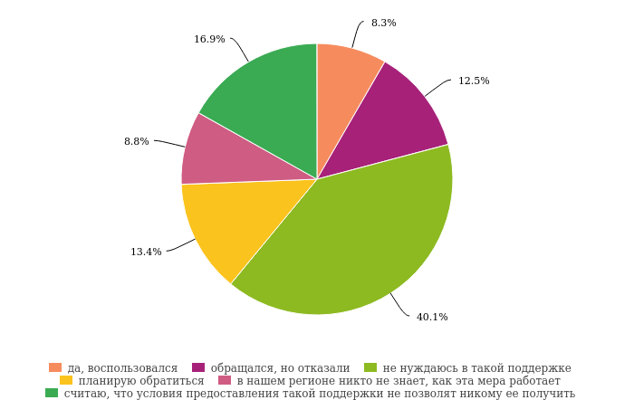
Воспользовались ли Вы такими мерами поддержки, как реструктуризация кредитов и отказ от начисления заемщикам повышенных процентов, штрафов и пени?
14.05.2020

Slide 14
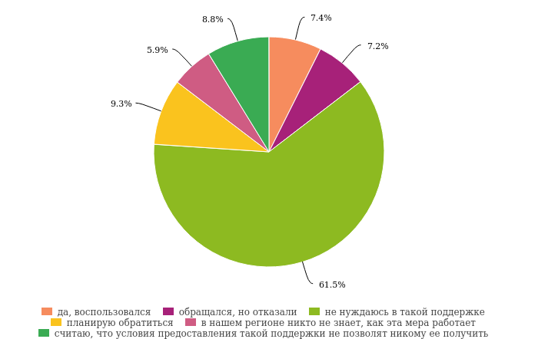
Воспользовались ли Вы такими мерами поддержки, как снижение и/или отсрочка по платежам по аренде государственных и муниципальных площадей?
14.05.2020

Slide 15
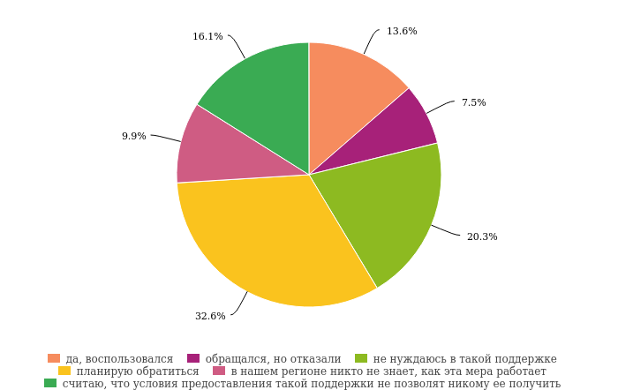
Воспользовались ли Вы такими мерами поддержки, как отсрочка по всем налогам (за исключением НДС) на 6 месяцев?
14.05.2020

Slide 16
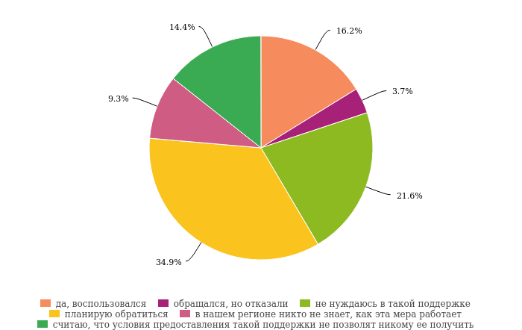
Воспользовались ли Вы такими мерами поддержки, как снижение размера страховых взносов до 15% от суммы заработной платы выше МРОТ?
14.05.2020

Slide 17
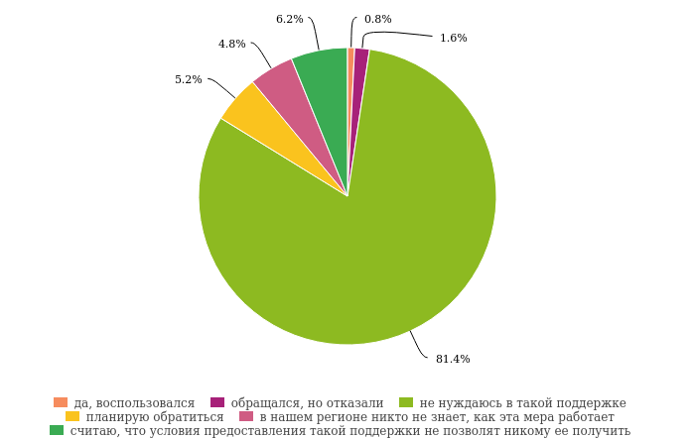
Воспользовались ли Вы такими мерами поддержки, как мораторий на подачу заявлений кредиторов о банкротстве компаний на 6 месяцев?
14.05.2020

Slide 18
Воспользовались ли Вы такими мерами поддержки, как установление возможности изменения государственного контракта по соглашению сторон?
14.05.2020

Slide 19
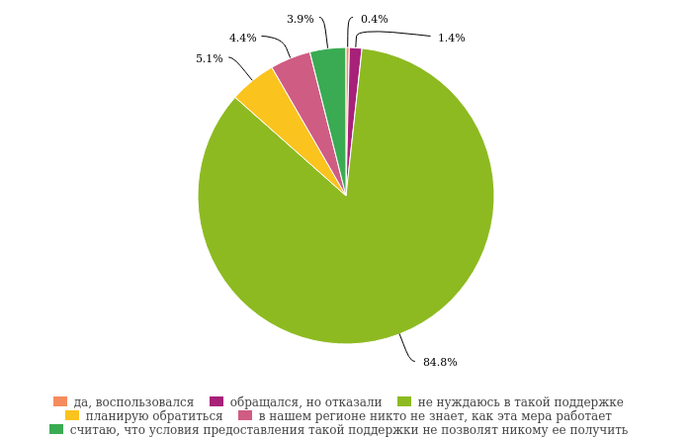
Воспользовались ли Вы такими мерами поддержки, как неприменение санкций при нарушениях условий госконтрактов?
14.05.2020

Slide 20
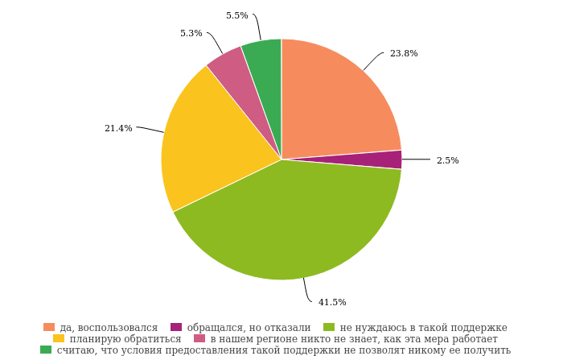
Воспользовались ли Вы такими мерами поддержки, как перенос сроков сдачи отчетностей?
14.05.2020

Slide 21
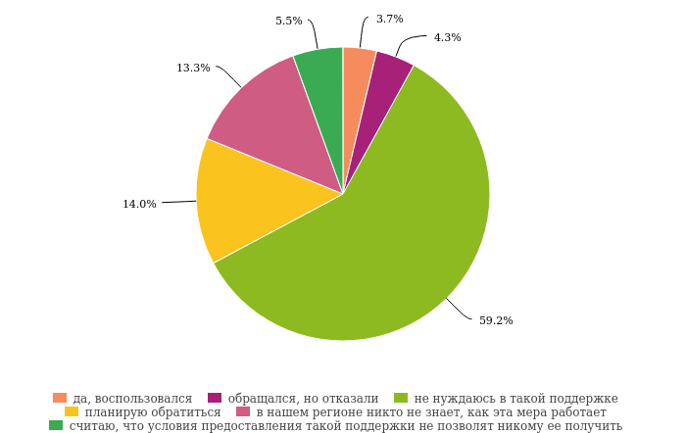
Воспользовались ли Вы такими мерами поддержки, как снижение эквайринговых комиссий по онлайн-покупкам?
14.05.2020

Slide 22
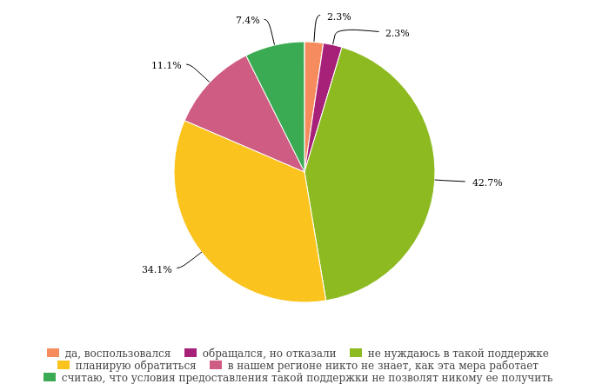
Воспользовались ли Вы такими мерами поддержки, как изменение условий уплаты имущественных налогов в 2020 году?
14.05.2020

Slide 23
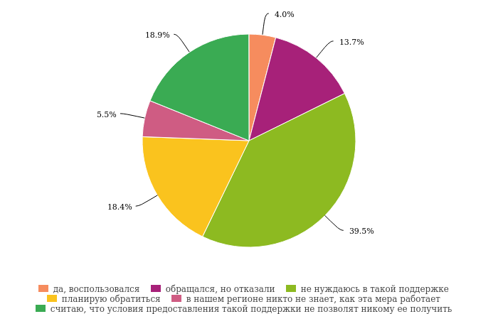
Воспользовались ли Вы такими мерами поддержки, как беспроцентное кредитование на выплату зарплаты на период до 6 месяцев?
14.05.2020

Slide 24
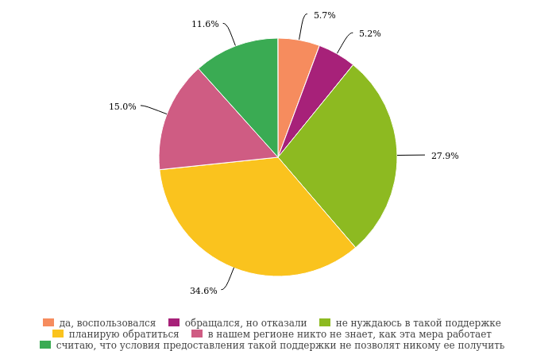
Воспользовались ли Вы такими мерами поддержки, как снижение налоговых ставок по упрощенной системе налогообложения?
14.05.2020

Slide 25
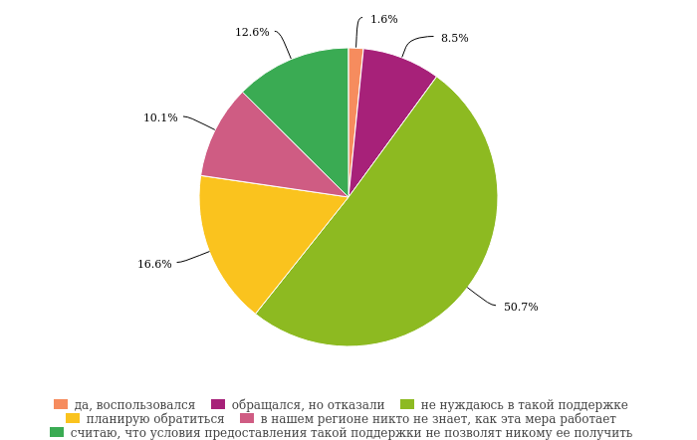
Воспользовались ли Вы такими мерами поддержки, как субсидирование процентных ставок по кредитам бизнеса?
14.05.2020

Slide 26
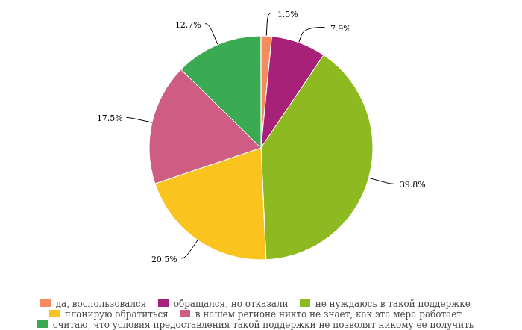
Воспользовались ли Вы такими мерами поддержки, как субсидирование или отсрочка коммунальных платежей?
14.05.2020

Slide 27
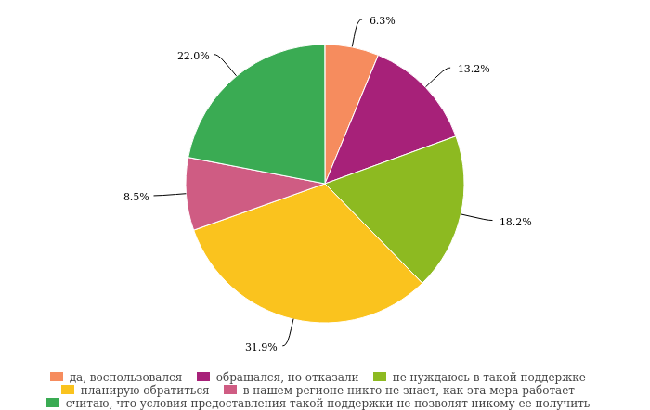
Воспользовались ли Вы такими мерами поддержки, как прямые выплаты компенсации за каждого работающего в размере 1 МРОТ?
14.05.2020

